Slide 1
Проект
Главные достопримечательности малой родины
старший возраст
Методист
Бахтина Н.Е.

Slide 2
Актуальность темы: Современные исследователи в качестве основополагающего фактора интеграции социальных и педагогических условий в патриотическом и гражданском воспитании дошкольников рассматривают национально-региональный компонент. Гуманизация педагогического процесса в детском саду предусматривает приобщение воспитанников к общечеловеческим ценностям: природе, произведениям искусства, являющимся результатами труда и творчества. Источник этого процесса – воспитание ценностного отношения ребенка к самому себе, родному дому, семье, родственникам, близким и знакомым людям. При этом акцент делается на воспитании любви к родному дому, природе, культуре малой родины. Приобщение подрастающего поколения к культуре, обычаям и традициям народа, традиционным, духовным и нравственно-эстетическим ценностям.

Slide 3
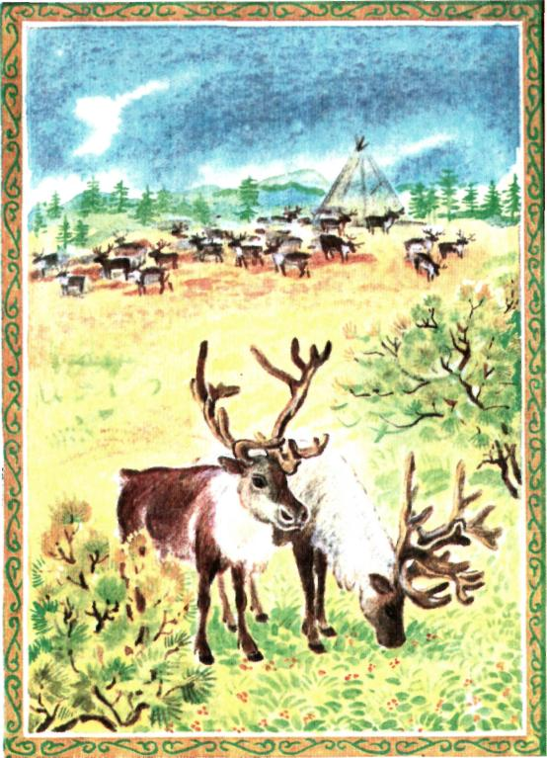
Тема проекта. «Главные достопримечательности малой родины».
Продукт. Создание макета сельского поселения Солнечный.
Цель: Воспитывать интерес и уважение к своей малой родине – сельскому поселению Солнечный. Знакомить детей с главными достопримечательностями с малой родины.
Задачи:
Дать знания о природных богатствах края.
Развивать наблюдательность, речь, общий кругозор дошкольников, экологическую культуру, обогащать нравственно-эстетический и познавательный
опыт ребенка.
Формировать образное представление
о прошлом и настоящем своего поселка.
Воспитывать любовь к своей малой родине
и уважение жителям поселка Солнечный.
Обогатить представления детей о символике
поселка.

Slide 4
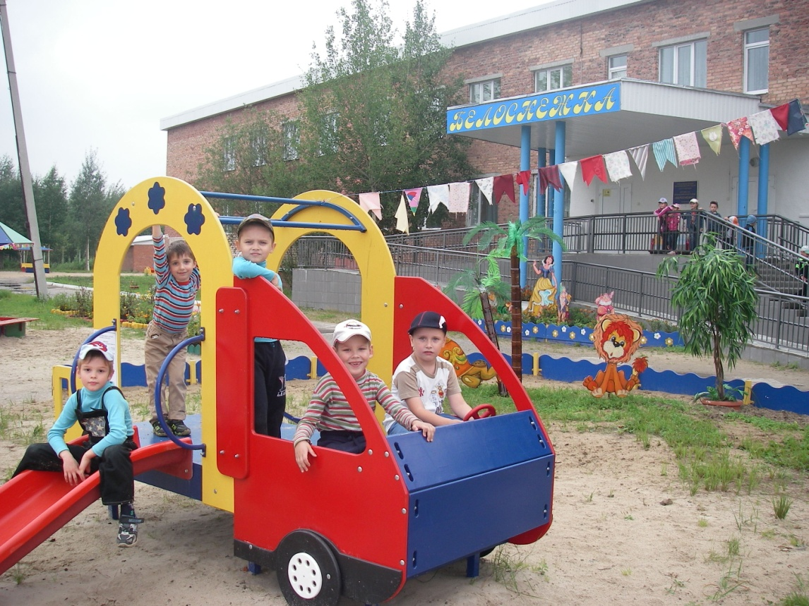
Мотивационный этап
Проблемная ситуация. Дети, вы хорошо знаете свой поселок? А сможете объяснить, где какие здания находятся? Рассказать о своем поселке другим? Вы сможете, как экскурсоводы рассказать о своем поселке, его прошлом и настоящем?
Вопросы для активизации деятельности.
Какие здания в поселке вы знаете?
Где они находятся?
Кто коренные жители
нашего поселка?
Чем богат и славен
наш край?
Люди каких профессий
живут у нас?

Slide 5
Проблемно-деятельностный этап
Организованная образовательная деятельность, осуществляемая в разных видах детской деятельности | Образовательная деятельность в режимных моментах | Самостоятельная деятельность детей (с использованием ресурсов среды) | Взаимодействие с родителями
Образовательная ситуация «Коренное население Югры» Дать знания о своеобразии жизни народов Севера: природа, жилище, одежда, труд. Воспитывать чувство уважения к жизни, традициям и обычаям других народов (приложение №1). | Чтение и обсуждение хантыйской сказки «Мальчик корешок» (приложение №5). | Рассматривание фотоальбома «Солнечный» | Предложить изготовить значимые здания поселения Солнечный
НОД «Ознакомление с поселком Солнечный» Цель: Закрепление знаний об истории родного края; познакомить с историей возникновения и развития родного поселка, его достопримечательностях. Воспитывать чувство гордости за свой поселок, стремление сделать его еще красивее. Расширение словаря детей (коренные жители, первопроходцы, геологи, геодезисты, вахта) (приложение №2; презентация №1). | Экскурсия в администрацию с.п.Солнечный. Знакомство с макетом с.п. Солнечный в будущем. Дидактическая игра «Знаешь ли ты свой поселок?» (презентация №2) | Сюжетно - ролевая игра «Семья», «Поликлиника» | Целевые прогулки по улицам, парку сельского поселения Солнечный
Образовательная ситуация. Чтение и обсуждение Татьяна Царенко Сказка про Нефтяшечку – Замарашечку (приложение № 3) | Творческая мастерская «Мой дом» Изготовление жилых домов поселения Солнечный из картона и бумаги. | Сюжетно-ролевые игры «Строительство» отображение в игре знаний об окружающей действительности, «Школа»
Образовательная ситуация. Чтение стихотворения «Про Сургут, про «Нефтегаз». (приложение № 4) | Дидактическая игра «Что за чем» «Добыча нефти» (презентация №3) | Рисование по стихотворению «Про Сургут, про «Нефтегаз».
 | Придумывание и рассказывание историй «Однажды вечером мы пошли гулять семьей по поселку…» |  | Создание макета «с.п.Солнечный»

Slide 6
Творческий этап: Создание макета «Наш поселок»: общественные здания, жилые дома, дороги, дорожные знаки, деревья. Обыгрывание макета: маршруты передвижения по улицам поселка пешком и на транспорте. Презентация макета. Дети, как экскурсоводы, рассказывают о своем поселке, его достопримечательностях.

Slide 7
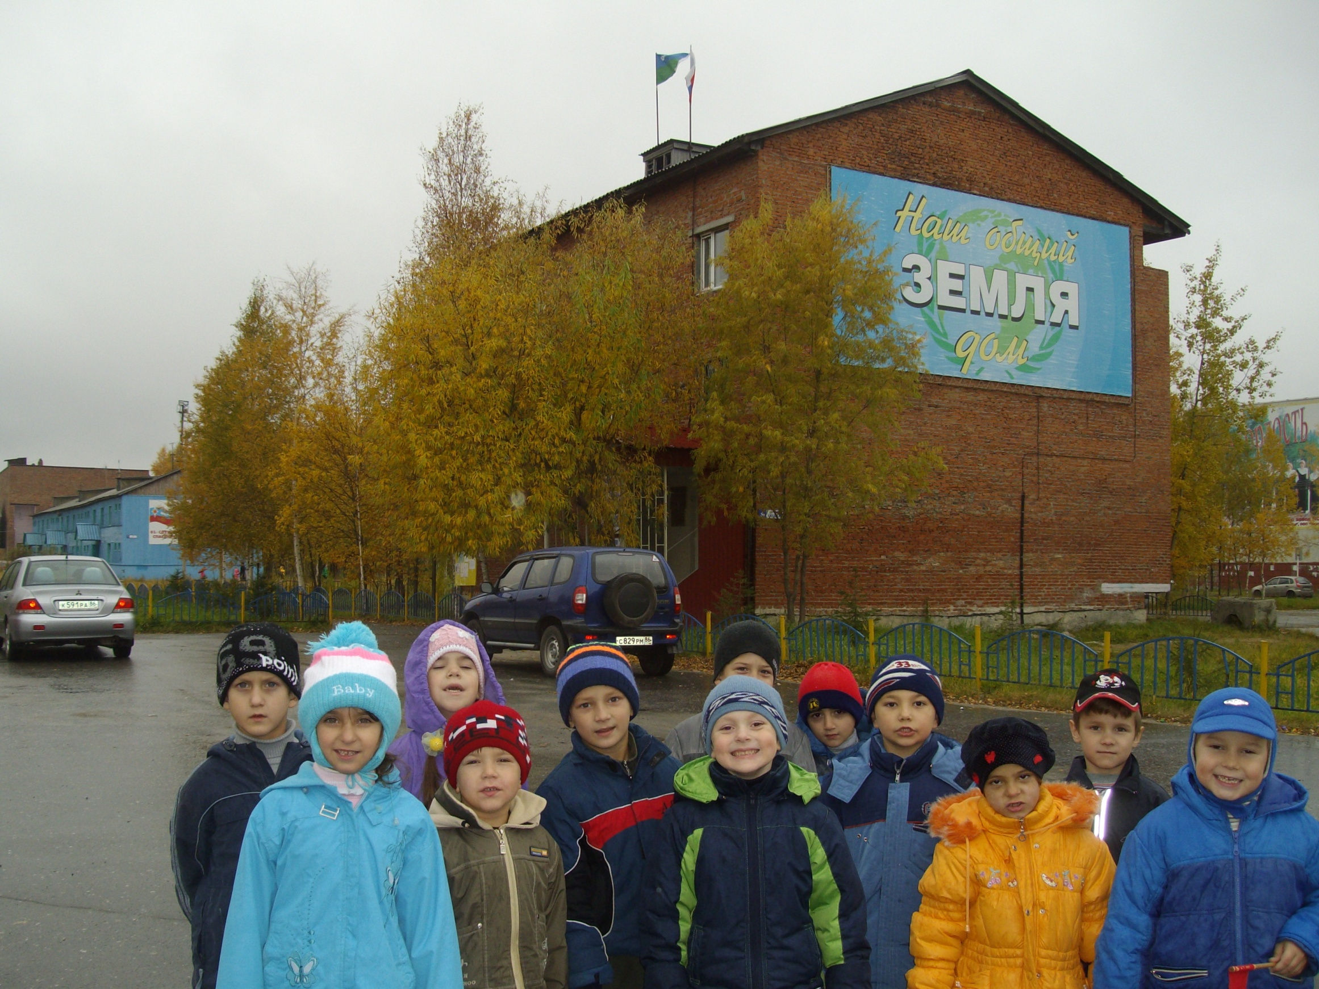
Ожидаемый результат:
Обогащение и систематизация знания детей старшего дошкольного возраста о своем крае, его природных богатствах, представлениях о народах Севера.
Проявление любознательности по отношению к родному краю, его истории, проявление инициативы в социально значимых делах.
Воспитание любви к своему краю, чувства гордости за свою малую родину, ее достижения и культуру, формирование бережного отношение к родному краю, его природным богатствам.

